Slide 1
Funkcia komory v profesijnom živote fyzioterapeuta
Sekcia vzdelanie v odbore fyzioterapia
Webinár 20.12.2024
Mgr. Andrea Strečanská

Slide 2
Zákon č. 578/2004 Z.z. o poskytovateľoch zdravotnej starostlivosti a zdravotníckych pracovníkov
stanovuje podmienky na výkon zdravotníckeho povolania podľa §31.
Medzi tieto podmienky patria:
A) spôsobilosť na právne úkony v celom rozsahu
B) zdravotná spôsobilosť
C) odborná spôsobilosť
D) bezúhonnosť
E) registrácia v príslušnej stavovskej organizácii

Slide 3
Odbornú spôsobilosť považujeme za najdôležitejšiu z podmienok.
Preto podlieha osobitnej úprave podľa nariadenia vlády prostredníctvom zákona č. 296/2010 Z.z. o odbornej spôsobilosti na výkon zdravotníckeho povolania, spôsobe ďalšieho vzdelávania zdravotníckych pracovníkov, sústave špecializačných odborov a sústave certifikovaných pracovných činností.
Tu sa nachádza úprava pre jednotlivé povolania, teda aj pre odbor fyzioterapia.

Slide 4
Odborná spôsobilosť
je bližšie definovaná v §33
Zahŕňa odbornú spôsobilosť na výkon:
Odborných pracovných činností
Špecializovaných pracovných činností
Certifikovaných pracovných činností
Odborná spôsobilosť sa neskôr preukazuje príslušným dokladom
(diplom, osvedčenie, certifikát)
Odborná spôsobilosť sa preukazuje aj odbornou praxou.

Slide 5
Možnosti vzdelávania v odbore fyzioterapia na Slovensku:
Úplné stredné odborné vzdelanie (ÚSOV)
Vyššie odborné vzdelanie (VOV)
Možnosti vyskoškolského vzdelania
Stupeň - Bc.
Stupeň - Mgr.
PhDr.
III. Stupeň – PhD.

Slide 6
celoživotné vzdelávanie zdravotníckych pracovníkov
Povinnosťou zdravotníckych pracovníkov je sústavne sa vzdelávať, zvyšovať alebo prehlbovať si odbornú spôsobilosť, priebežne obnovovať získanú odbornú spôsobilosť tak, aby po celý čas výkonu povolania udržiavali krok s rozvojom praxe a vedy v príslušnom odbore. Celoživotné vzdelávanie je dôležité hlavne na zabezpečenie potrebnej kvality poskytovania zdravotnej starostlivosti a ochrany občana, alebo pacienta pred neadekvátnym poskytovaním zdravotnej starostlivosti.
Vzdelávacie aktivity ďalšieho vzdelávania zdravotníckych pracovníkov predstavujú tú časť ich celoživotného vzdelávania, ktorá nasleduje po získaní odbornej spôsobilosti na výkon odborných pracovných činností.

Slide 7
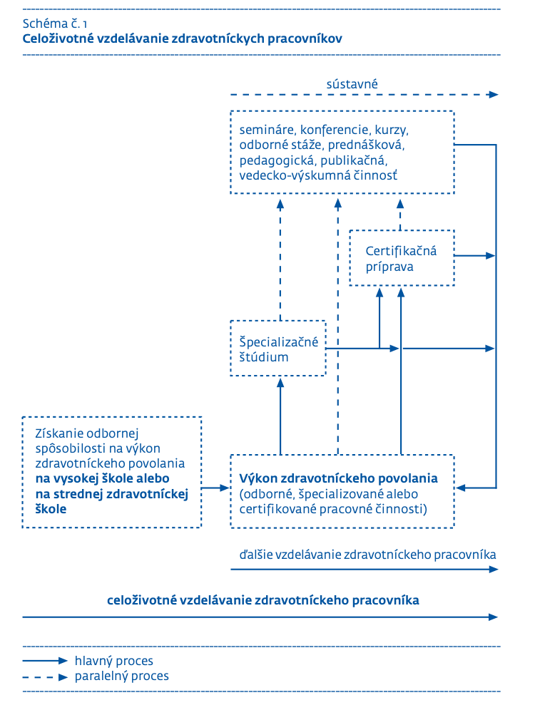
Podľa nariadenia vlády 322/2006 Z. z. o spôsobe ďalšieho vzdelávania zdravotníckych pracovníkov, sústave špecializačných odborov a sústave certifikovaných pracovných činností sa môžu vzdelávacie aktivity ďalšieho vzdelávania zdravotníckych pracovníkov realizovať ako:
špecializačné štúdium
certifikačná príprava
vzdelávacia aktivita sústavného vzdelávania – ako sú konferencie, semináre, workshopy a kurzy, odborné stáže, prednášková, pedagogická, publikačná a vedecko-výskumná činnosť a podobne.

Slide 8
Fyzioterapeut s odbornou spôsobilosťou na výkon špecializovaných pracovných činností vykonáva odborné pracovné činnosti a špecializované pracovné činnosti v špecializačných odboroch podľa osobitného predpisu.
Fyzioterapeut s odbornou spôsobilosťou na výkon certifikovaných pracovných pracovných činností vykonáva odborné pracovné činnosti a certifikované pracovné činnosti podľa osobitného predpisu.

Slide 9
Špecializačné študijné programy
Špecializačné programy s minimálnou dĺžkou trvania špecializačného štúdia jeden rok po získaní vysokoškolského vzdelania prvého stupňa v bakalárskom študijnom programe v študijnom odbore fyzioterapia, alebo vyššieho odborného vzdelania v študijnom odbore diplomovaný fyzioterapeut:
- Ergoterapia
- Fyzioterapia vybraných ochorení pohybového systému
Špecializačné programy po získaní vysokoškolského vzdelania prvého stupňa v bakalárskom študijnom programe v študijnom odbore fyzioterapia:
- Manažment vo fyzioterapii

Slide 10
Špecializačné programy s minimálnou dĺžkou trvania špecializačného štúdia jeden rok po získaní vysokoškolského vzdelania druhého stupňa v magisterskom študijnom programe v študijnom odbore Fyzioterapia.
Fyzioterapia funkčných a štrukturálnych porúch pohybového systému
Fyzioterapia porúch centrálneho nervového systému
Fyzioterapia porúch psychomotorického vývoja
Respiračná fyzioterapia
Fyzioterapia v športe a telovýchove

Slide 11
Špecializačné programy po získaní vysokoškolského vzdelania druhého stupňa v magisterskom študijnom programe v študijnom odbore Fyzioterapia.
Manažment a administrácia v oblasti zdravia
Odborník na riadenie vo verejnom zdravotníctve MPH
Zdravotnícky manažment a financovanie

Slide 12
Certifikované pracovné činnosti
Klasifikačný systém v zdravotníctve
Mobilizačné techniky
Reflexná terapia podľa prof. Vojtu
Techniky terapie lymfedému
Fyzioterapia panvového dna a inkontinencie moču

Slide 13
Kritérium | Certifikovaná pracovná činnosť | Špecializačná pracovná činnosť
Dĺžka vzdelávania | Niekoľko týždňov až mesiacov | 2–3 roky
Rozsah kompetencií | Špecifická činnosť alebo metóda | Komplexné riešenie v danej oblasti
Právomoci | Obmedzené na certifikovanú činnosť | Širšie, vrátane metodického vedenia
Oprávnenie | Certifikát | Špecializačný diplom
Zameranie | Úzko špecializované techniky | Hĺbkové znalosti špecifickej oblasti

Slide 14
Ďakujem za pozornosť

